Slide 1
セットアップ方法 （ソフトMIDI音源として）

Slide 2
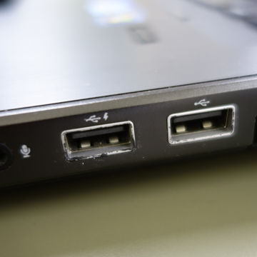
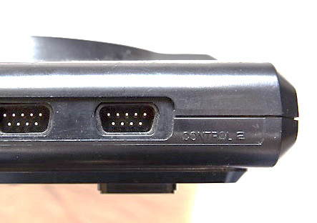
ケーブルをPCとメガドラ(2P側)につなぐ

Slide 3
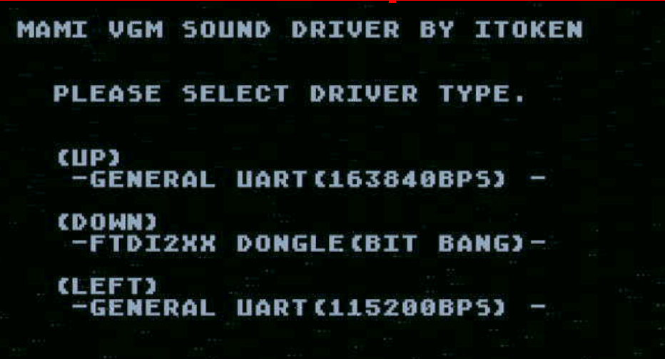
メガドラの電源を入れ、VGMPlay_md.binをエバドラなどで起動する。 起動したら1Pパッドで[⇩]を押す。

Slide 4
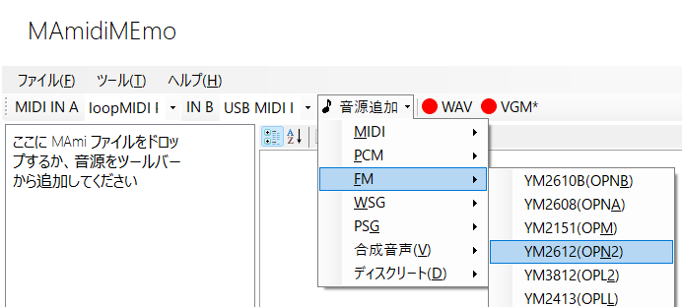
MAmidiMEmoを起動し、[YM2612]を選択する

Slide 5
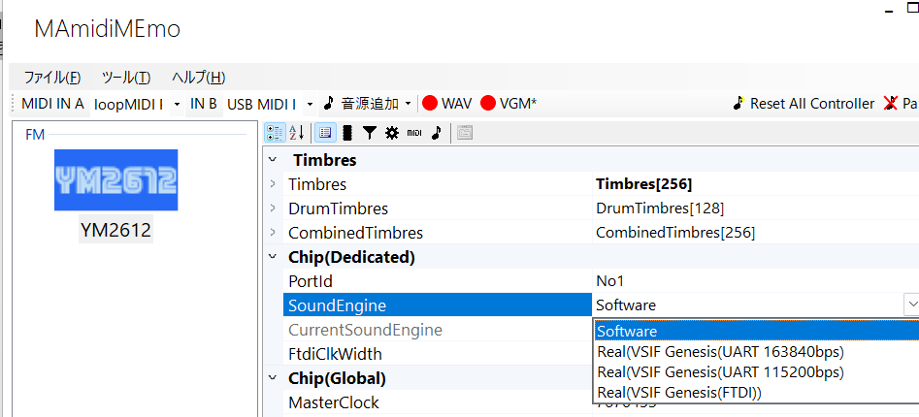

追加された[YM2612]アイコンを選択して、[SoundEngine]を”Real(VSIF Genesis(FTDI))”にする
変更が反映されているかどうか確認してください。
通信が間に合わず音が変になる場合は
10以上を指定します

Slide 6
追加された[YM2612]アイコンを選択して、[SoundEngine]を”Real(VSIF Genesis(FTDI))”にする

Slide 7
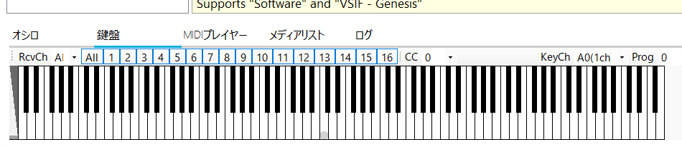
セットアップが正常であれば、鍵盤をクリックするとメガドラから音が鳴ります。
なお、アプリを終了し、次に起動すると前回の設定状態で起動します。

Slide 8
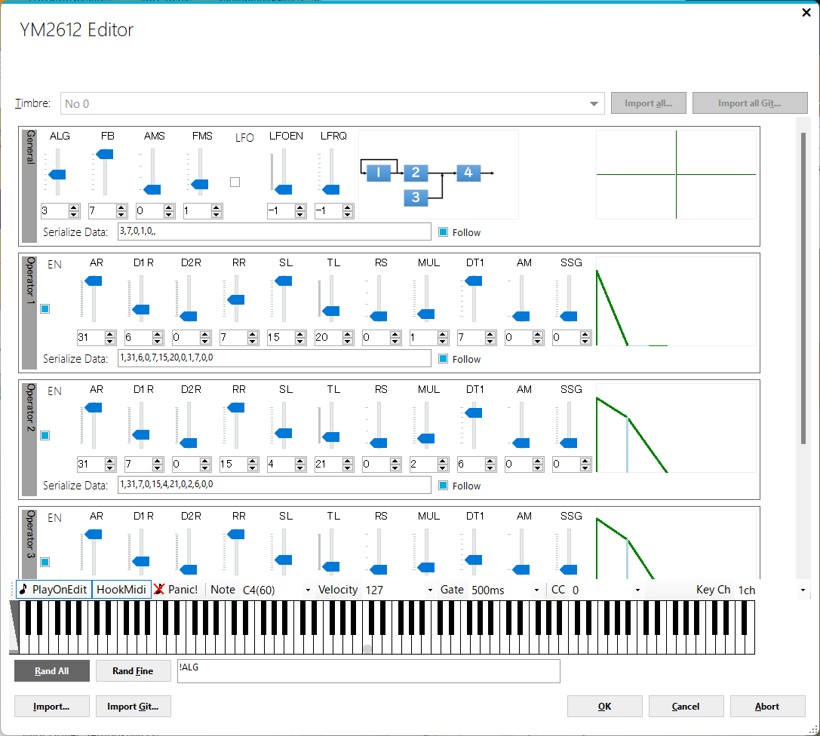
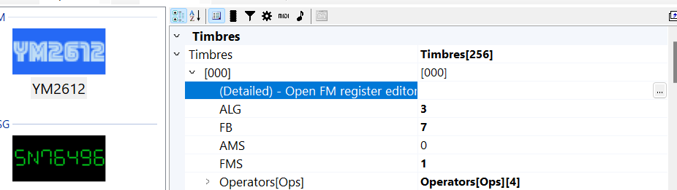
音色設定1 YM2612の[Timbres]で音色1～128のどれかを選び、[…]を押すとグラフィカルなFM音色エディタが起動します。

Slide 9
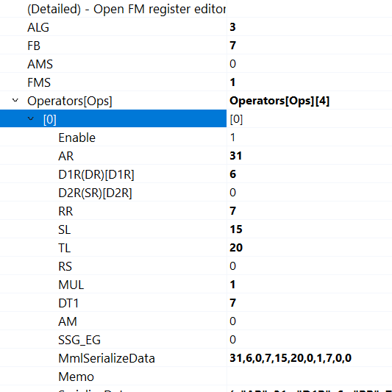
音色設定2 グラフィカルなFM音色エディタを起動しなくても、直接オペレータなどの編集も可能です

Slide 10
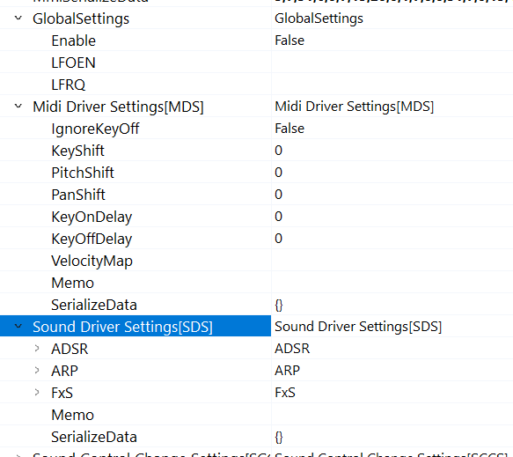
音色設定3 音源ドライバーによる独自の音色拡張設定も可能です
MIDIでプログラムチェンジしたら、FM音源チップ全体の設定を変更する事が可能です
MIDIのコントロールチェンジ値にオフセットを追加できます
独自のADSRを設定できます
アルペジエイターを設定できます
独自のエフェクトを設定できます
(高速アルペジオ、トレモロなどに便利です)

Slide 11
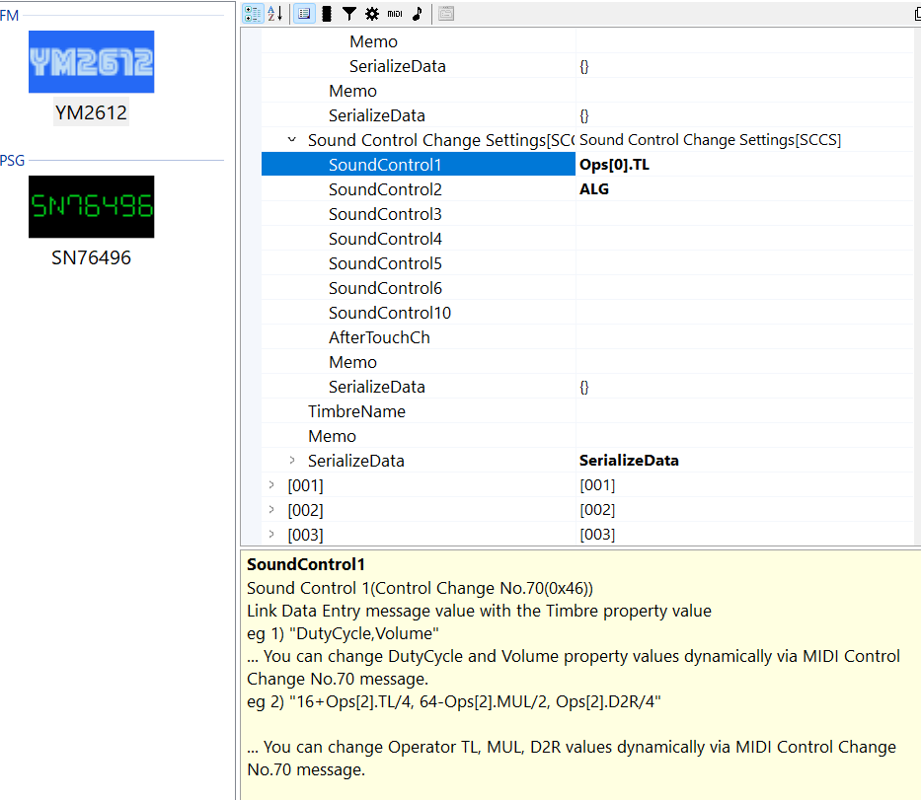
音色設定4 MIDIキーボードのノブなどに音色の変更機能を割り当てられます
CC#70～79のメッセージを送る事で、ここに記載した音色レジスタなどの値を変更できます
例えば「Ops[0].TL」と書くと、CC#70の値に合わせてオペレータ0のTL値が変化します。
四則演算も可能です。
AMS/PMSだけでなく、ALGなども記載できます。
複数のレジスタを同時に変更したい場合は、カンマで区切っていれてください。

Slide 12
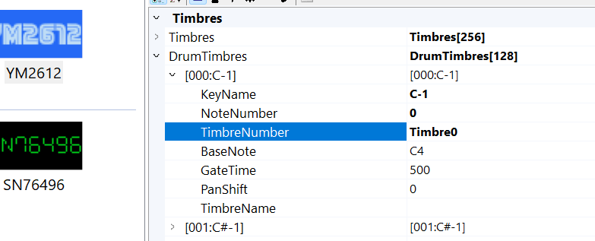
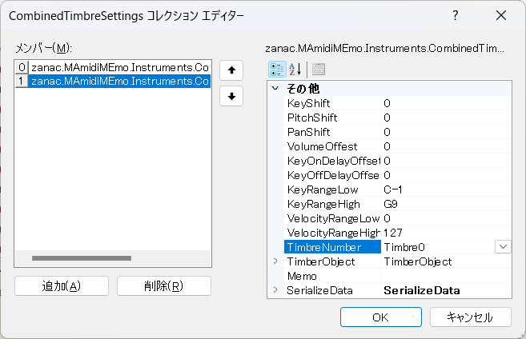
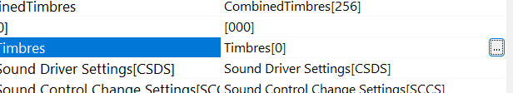
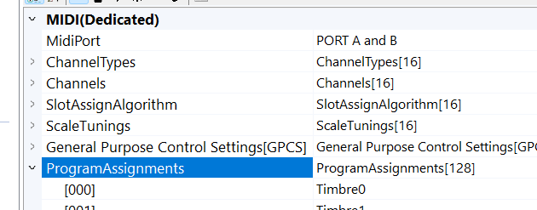
音色設定5 ドラムch(10ch)用の音色や、複数音を合成させた音色も設定できます
MIDI 10chの鍵盤C-1に、割り当てる音色を記載する
[CombinedTimbre]で複数音色を同時に鳴らせます
プログラム番号Xに、TimbreXではなく、CombinedTimbreXを割り当てます。(バンクを切り替えている、とイメージしてください)

Slide 13
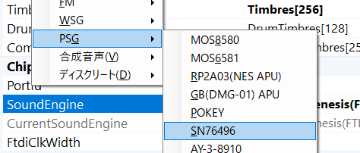
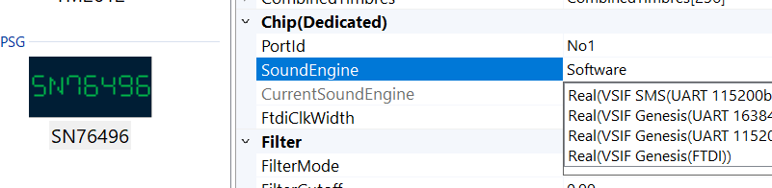
DCSGを使う場合 YM2612と同じく[SN76496]を選択し、[SoundEngine]で[Real(VSIF Genesis(FTDI))]を選択する。

Slide 14
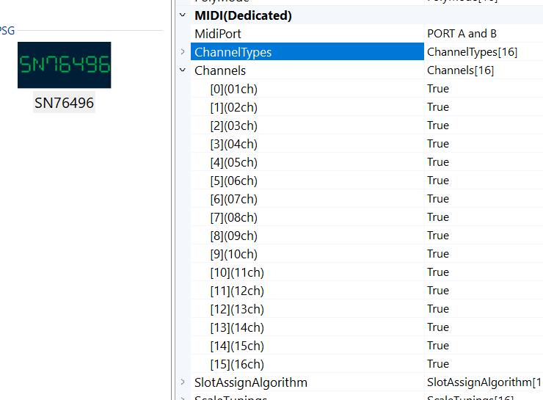
受信MIDI ch設定
YM2612とDCSGを追加すると、デフォルトでは２つとも同じMIDI chを受信してしまいます。
YM2612とDCSGで受信するMIDI chを設定する場合は以下の[Channels]で設定します

Slide 15
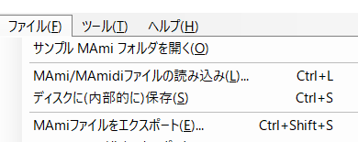
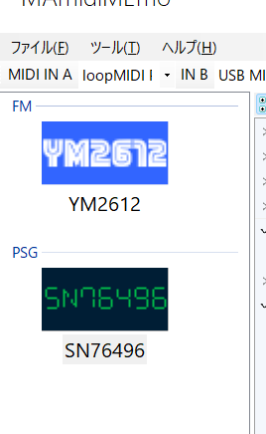
設定を別の場所に保存する
[Mamiファイルをエクスポート]を選んでください。
*.Mamiファイルを読み込む場合は、、ここにドロップします

Slide 16
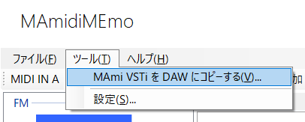
セットアップ方法 （DAWのVST2音源として）
以下のメニューを選び、DAWのVST2フォルダを選択すればOKです。
ただし、すべてのDAWで動作するかどうかは未確認です。
使い方は単体起動したときと同じですので、MIDIにちゃんと対応したDAWでないと使うのが困難です。

Slide 17
以上です
マニュアルの方にもいくつか情報が記載されています
なにかあれば、お手数ですがDMなどください

